Slide 1
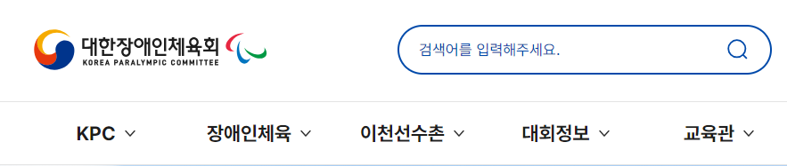
① 전문가 진단 – 개선방안
메인
https://psp.koreanpc.kr/home
19. (적절한 링크 텍스트) 링크 텍스트는 용도나 목적을 이해할 수 있도록 제공해야 한다.
목적이나 용도를 알기 어려운 링크 텍스트를 제공한 경우
aria-current는 단계 표식자 중 현재 위치 정보를 제공하는 것이므로 <h1> 요소 내 <a> 요소에서 이를 제거해야 함

Slide 2
① 전문가 진단 – 개선방안
메인
https://psp.koreanpc.kr/home
29. (레이블 제공) 사용자 입력에는 대응하는 레이블을 제공해야 한다.
<input>, <textarea>, <select> 요소에 1:1 대응하는 <label>요소 또는 title 속성을 제공하지 않거나 설명이 적절하지 않은 경우
상
입력 서식에 제공된 레이블이 없으므로 이를 제공해야 함 (e.g. 검색어, 검색창)

Slide 3
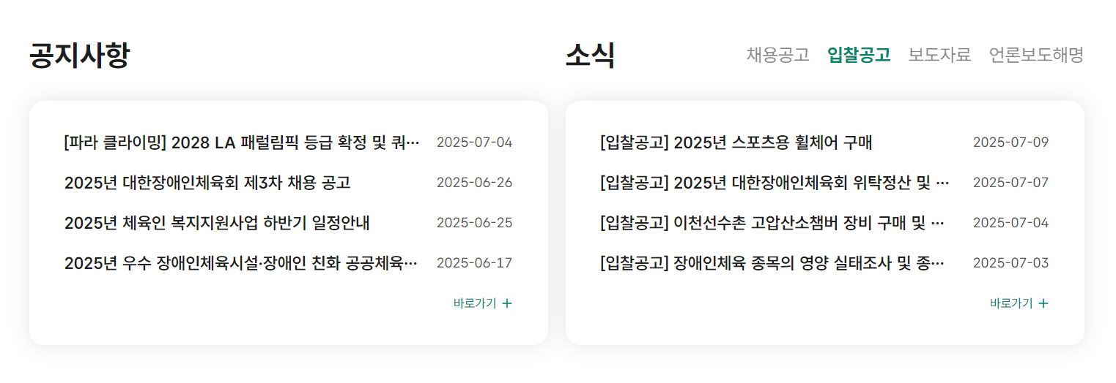
① 전문가 진단 – 개선방안
메인
https://psp.koreanpc.kr/home
19. (적절한 링크 텍스트) 링크 텍스트는 용도나 목적을 이해할 수 있도록 제공해야 한다.
목적이나 용도를 알기 어려운 링크 텍스트를 제공한 경우
중
한 페이지에 같은 이름을 가진 링크가 여러 개 있어 스크린 리더 사용자가 목적지를 혼동할 수 있으므로 각각의 링크에 정확한 이름을 title 속성으로 제공하여 개선해야 함(e.g. 공지사항)

Slide 4
① 전문가 진단 – 개선방안
메인
https://psp.koreanpc.kr/home
6. (색에 무관한 콘텐츠 인식) 콘텐츠는 색에 관계없이 인식될 수 있어야 한다.
색상만으로 내용을 구분하거나 인식하도록 제공된 콘텐츠(그래프, 차트, 지도, 필수 입력항목 등)를 제공한 경우
상
탭의 상태에 대한 정보를 색상 이외의 수단으로 구분할 수 있는 단서(밑줄, 크기 차이, 1px 이상의 테두리 차이, 표식 등)를 제공해야 함
font-weight 400 이상 차이를 두거나, 사용자가 구분할 수 있는 시각적 단서(밑줄) 등을 제공해야 함

Slide 5
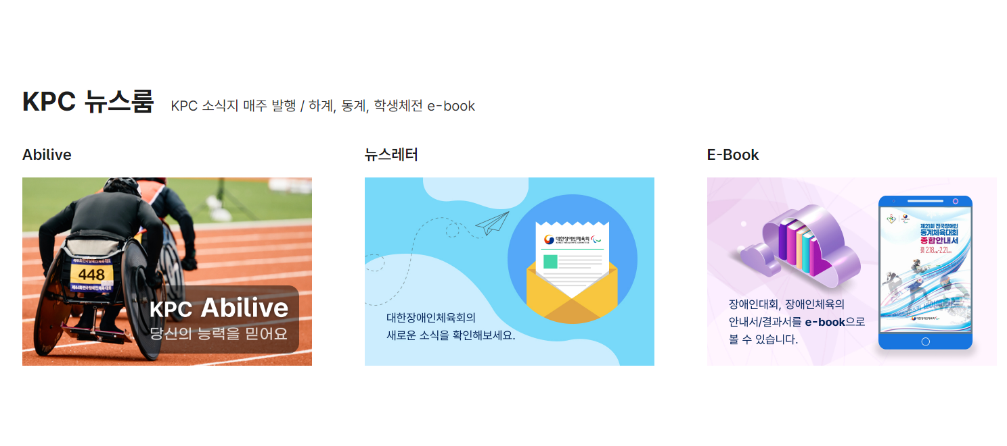
① 전문가 진단 – 개선방안
메인
https://psp.koreanpc.kr/home
1. (적절한 대체 텍스트 제공) 텍스트 아닌 콘텐츠는 그 의미나 용도를 인식할 수 있도록 대체 텍스트를 제공해야 한다.
<img>, <input type="image"> 등 이미지 요소에 대해 alt 속성을 제공하지 않거나 alt 속성은 선언되었으나, 그 내용이 img의 내용을 대체할 수 없는 경우와 오타로 표기되어 의미가 변경된 경우
상
alt 속성이 생략되어 이미지 요소의 경로 정보가 스크린 리더로 출력되고 있음 이미지가 전달하고자 하는 정보와 동등한 수준의 설명을 대체 텍스트로 제공해야 함

Slide 6
① 전문가 진단 – 개선방안
메인
https://psp.koreanpc.kr/home
26. (사용자 요구에 따른 실행) 사용자가 의도하지 않은 기능(새 창, 초점에 의한 맥락 변화 등)은 실행되지 않아야 한다.
사용자가 의도하지 않은 초점 변화나 기능이 발생되어 맥락상 불편을 주는 경우
중
뉴스테러, E-Book 배너 이미지 링크에 title 속성 값을 활용해 새 창 열림 정보를 제공해야 함

Slide 7
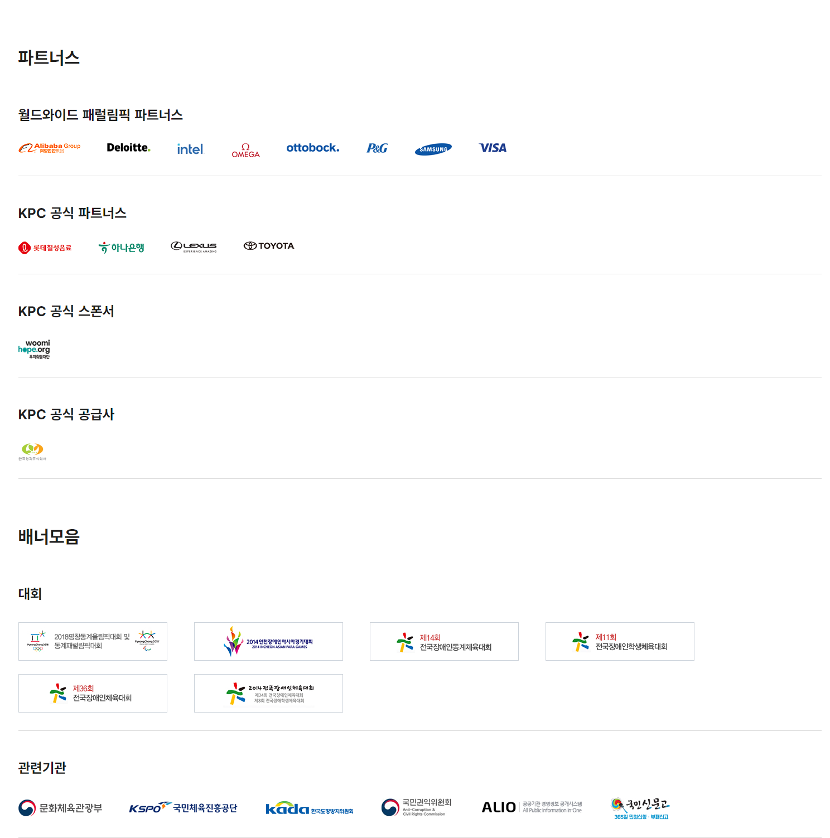
① 전문가 진단 – 개선방안
메인
https://psp.koreanpc.kr/home
19. (적절한 링크 텍스트) 링크 텍스트는 용도나 목적을 이해할 수 있도록 제공해야 한다.
목적이나 용도를 알기 어려운 링크 텍스트를 제공한 경우
중
사용자가 이미지가 전달하는 내용과 동등한 수준의 설명을 제공받을 수 있도록 대체 텍스트를 제공하였으나, 상위 요소 <a> 태그의 aria-label 속성으로 인해 제공되지 않고있음
새 창 열림에 대한 정보를 title 속성으로 제공해야 함

Slide 8
① 전문가 진단 – 개선방안
메인
https://psp.koreanpc.kr/home
1. (적절한 대체 텍스트 제공) 텍스트 아닌 콘텐츠는 그 의미나 용도를 인식할 수 있도록 대체 텍스트를 제공해야 한다.
<img>, <input type="image"> 등 이미지 요소에 대해 alt 속성을 제공하지 않거나 alt 속성은 선언되었으나, 그 내용이 img의 내용을 대체할 수 없는 경우와 오타로 표기되어 의미가 변경된 경우
상
이미지가 전달하고자 하는 정보와 동등한 수준의 설명을 대체 텍스트로 제공해야 함 (e.g. 알리바바 로고 → Alibaba Group)

Slide 9
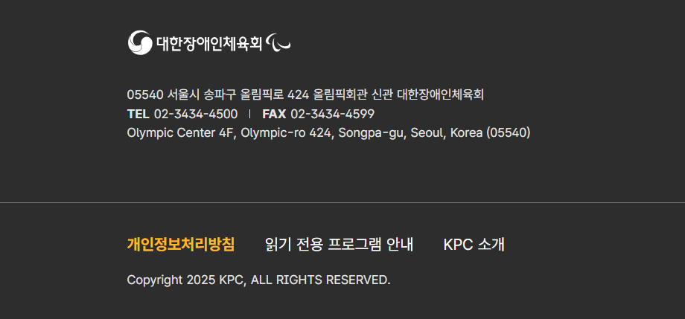
① 전문가 진단 – 개선방안
메인
https://psp.koreanpc.kr/home
1. (적절한 대체 텍스트 제공) 텍스트 아닌 콘텐츠는 그 의미나 용도를 인식할 수 있도록 대체 텍스트를 제공해야 한다.
<img>, <input type="image"> 등 이미지 요소에 대해 alt 속성을 제공하지 않거나 alt 속성은 선언되었으나, 그 내용이 img의 내용을 대체할 수 없는 경우와 오타로 표기되어 의미가 변경된 경우
상
이미지가 전달하고자 하는 정보와 동등한 수준의 설명을 대체 텍스트로 제공해야 함 (e.g. 대한장애인체육회 푸터 로고 → 대한장애인체육회)

Slide 10
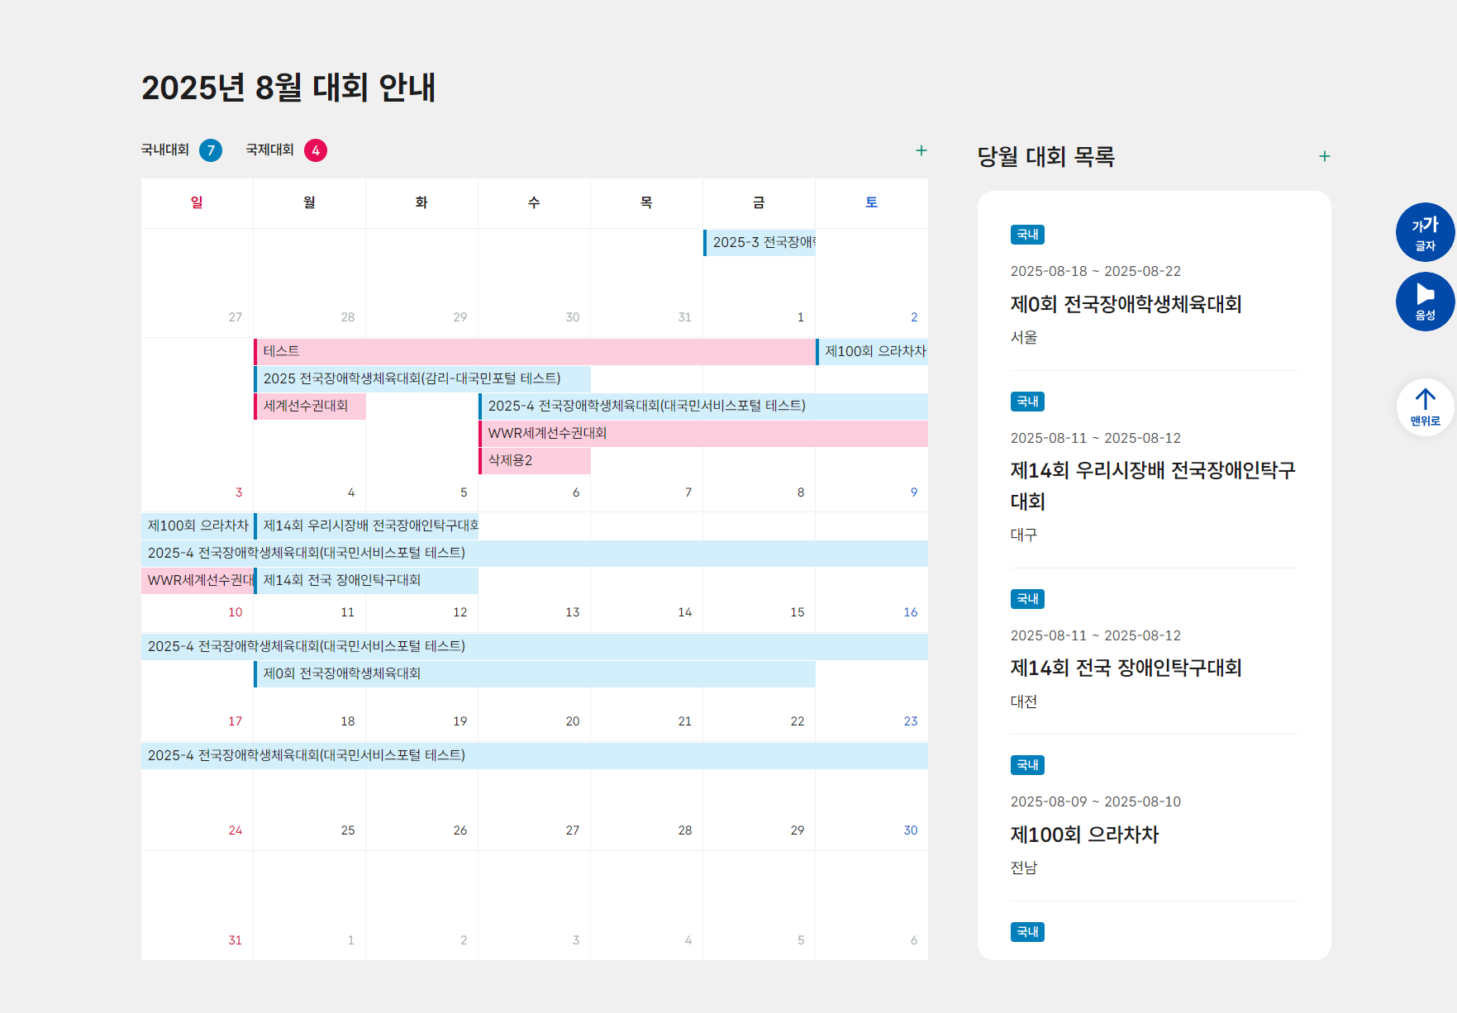
① 전문가 진단 – 개선방안
메인
https://psp.koreanpc.kr/home
19. (적절한 링크 텍스트) 링크 텍스트는 용도나 목적을 이해할 수 있도록 제공해야 한다.
목적이나 용도를 알기 어려운 링크 텍스트를 제공한 경우
상
동일한 목적지의 링크 이름이 다르게 제공되고 있으므로 이를 개선해야 함 (e.g. 당월 행사 더보기)

Slide 11
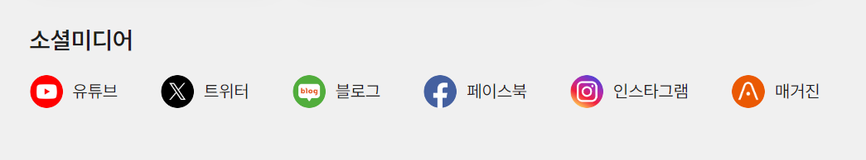
① 전문가 진단 – 개선방안
메인
https://psp.koreanpc.kr/home
1. (적절한 대체 텍스트 제공) 텍스트 아닌 콘텐츠는 그 의미나 용도를 인식할 수 있도록 대체 텍스트를 제공해야 한다.
<img>, <input type="image"> 등 이미지 요소에 대해 alt 속성을 제공하지 않거나 alt 속성은 선언되었으나, 그 내용이 img의 내용을 대체할 수 없는 경우와 오타로 표기되어 의미가 변경된 경우
상
이미지 링크에 링크 텍스트와 대체 텍스트를 동시에 제공하면 보조 기술의 종류나 설정에 따라 사용자가 두 요소를 독립된 객체로 인식할 수 있음 img 요소에 alt 속성 값은 빈 값으로 제공하고, 새 창으로 열리는 링크에 대한 정보를 title 속성으로 제공해야 함

Slide 12
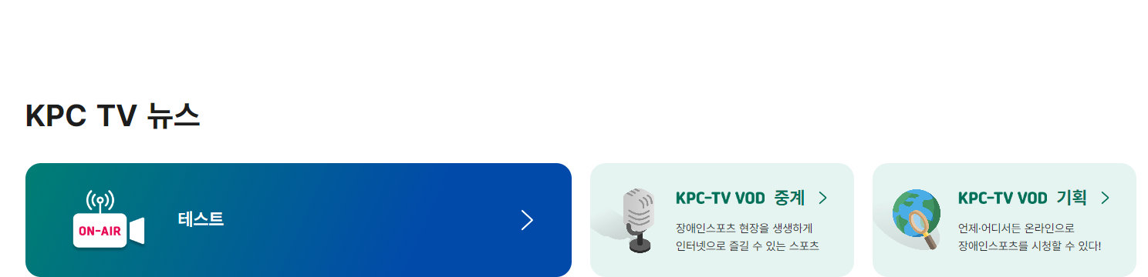
① 전문가 진단 – 개선방안
메인
https://psp.koreanpc.kr/home
23. (레이블과 네임) 텍스트 또는 텍스트 이미지가 포함된 레이블이 있는 사용자 인터페이스 구성요소는 네임에 시각적으로 표시되는 해당 텍스트를 포함해야 한다.
시각적으로 보이는 텍스트 레이블(label)에 대한 접근 가능한 네임(name)을 포함하지 않은 경우
상
시각적으로 제공된 입력 서식 레이블과 입력 서식의 접근 가능한 이름이 일치하지 않음 텍스트 레이블이 있는 UI 컴포넌트의 접근 가능한 이름은 시각적으로 표시되는 UI 레이블을 포함하여 제공해야 함

Slide 13
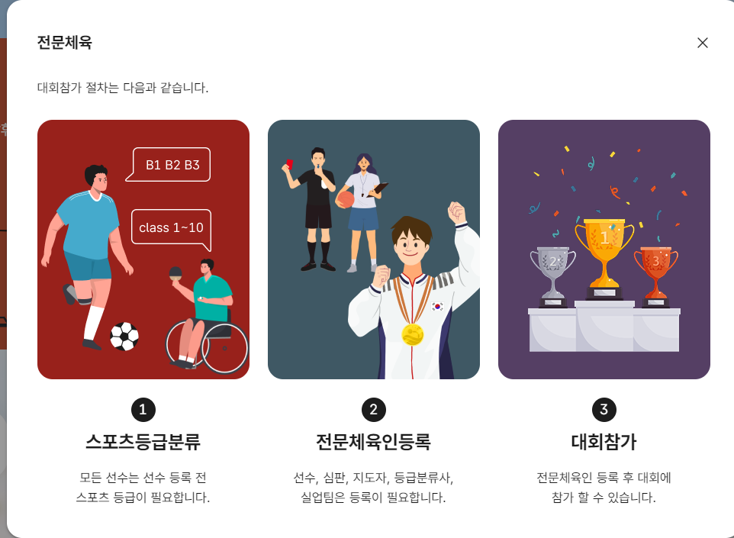
① 전문가 진단 – 개선방안
메인
https://psp.koreanpc.kr/home
19. (적절한 링크 텍스트) 링크 텍스트는 용도나 목적을 이해할 수 있도록 제공해야 한다.
목적이나 용도를 알기 어려운 링크 텍스트를 제공한 경우
상
링크 텍스트를 제공하지 않아 스크린 리더 사용자가 링크의 용도를 이해할 수 없음 링크를 통해 실행되는 기능 또는 연결되는 페이지 정보를 반영하여 링크 텍스트를 제공해야 함
링크 배너 하단의 텍스트가 <a> 태그에 포함되어야 함

Slide 14
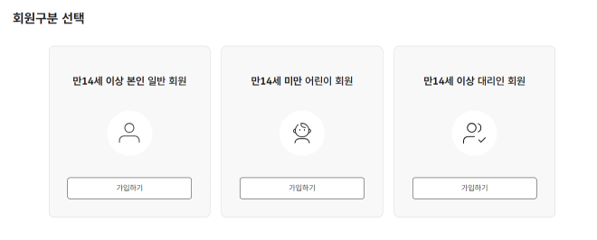
① 전문가 진단 – 개선방안
회원가입
https://psp.koreanpc.kr/mem/MemSe
19. (적절한 링크 텍스트) 링크 텍스트는 용도나 목적을 이해할 수 있도록 제공해야 한다.
목적이나 용도를 알기 어려운 링크 텍스트를 제공한 경우
상
한 페이지에 같은 이름을 가진 링크가 여러 개 있어 스크린 리더 사용자가 목적지를 혼동할 수 있으므로 각각의 링크에 정확한 이름을 title 속성으로 제공하여 개선해야 함(e.g. 만14세 이상 본인 일반 회원)

Slide 15
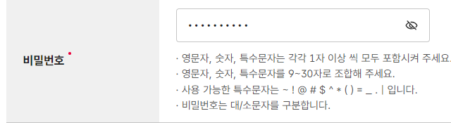
① 전문가 진단 – 개선방안
회원가입
https://psp.koreanpc.kr/mem/MemSe
10. (키보드 사용 보장) 모든 기능은 키보드만으로도 사용할 수 있어야 한다.
키보드로 접근 및 운용이 불가능한 경우
상
상호작용이 불가능한 요소에 javascript로 클릭 이벤트를 연결하여 키보드로는 기능을 실행할 수 없음 컨트롤 요소를 키보드로 접근 및 조작할 수 있도록 상호작용이 가능한 태그(<a>, <button> 등)로 변경해야 함

Slide 16
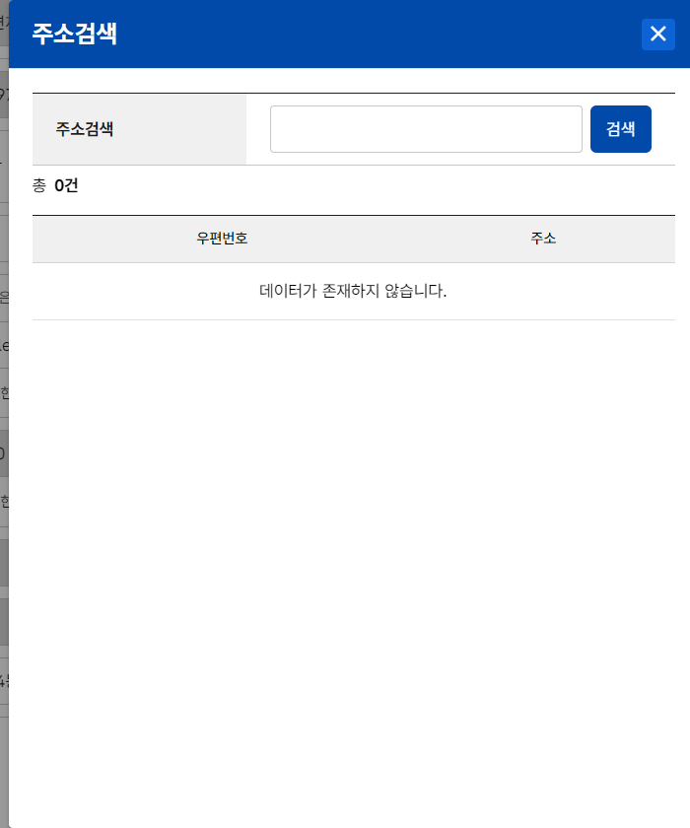
① 전문가 진단 – 개선방안
회원가입 > 주소검색 팝업
https://psp.koreanpc.kr/mem/MemSe
29. (레이블 제공) 사용자 입력에는 대응하는 레이블을 제공해야 한다.
<input>, <textarea>, <select> 요소에 1:1 대응하는 <label>요소 또는 title 속성을 제공하지 않거나 설명이 적절하지 않은 경우
상
스크린 리더 사용자가 입력서식의 용도를 확인할 수 있도록 <label>, title, aria-label, aria-labelledby 중 1가지 방식을 이용하여 이름/설명을 제공해야 함

Slide 17
① 전문가 진단 – 개선방안
회원가입 > 주소검색 팝업
https://psp.koreanpc.kr/mem/MemSe
3. (표의 구성) 표는 이해하기 쉽게 구성해야 한다.
제목 셀과 내용 셀을 구분하지 않거나 잘못 구분한 경우
중
제목 셀에 scope 속성을 선언하여 스크린 리더 사용자가 데이터 셀에 포함된 값/정보의 의미를 이해할 수 있도록 해야 함

Slide 18
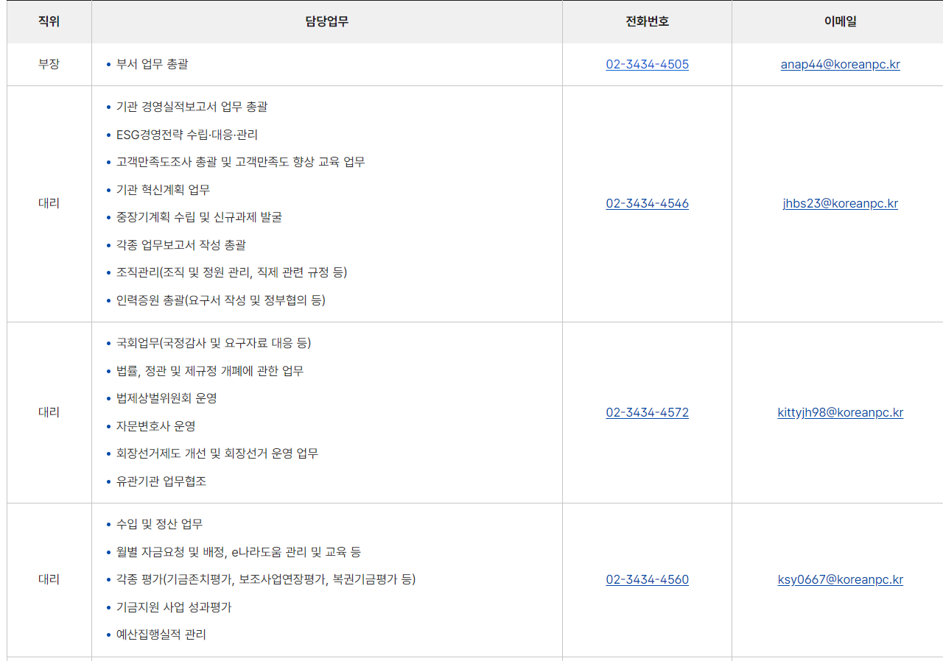
① 전문가 진단 – 개선방안
KPC > KPC > 조직 및 업무 분장
19. (적절한 링크 텍스트) 링크 텍스트는 용도나 목적을 이해할 수 있도록 제공해야 한다.
목적이나 용도를 알기 어려운 링크 텍스트를 제공한 경우
상
링크 텍스트에 선언된 부적절한 속성(aria-label) 선언으로 인해 스크린 리더에서 링크 목적지 정보에 접근할 수 없음 aria-label 속성 삭제 후 시각적으로 표시되는 링크 텍스트가 스크린 리더 사용자에게 제공될 수 있도록 개선해야 함

Slide 19
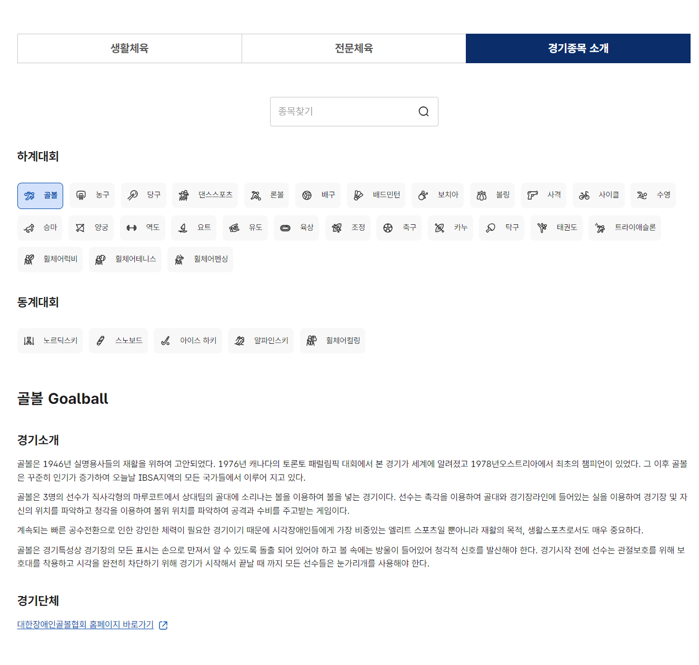
① 전문가 진단 – 개선방안
KPC > KPC > 장애인체육안내
https://psp.koreanpc.kr/kik/KikPwdbsAthInfoGdLhAthIntro
19. (적절한 링크 텍스트) 링크 텍스트는 용도나 목적을 이해할 수 있도록 제공해야 한다.
목적이나 용도를 알기 어려운 링크 텍스트를 제공한 경우
중
<a> 태그에는 aria-selected 속성이 호환되지 않으므로 별도의 역할 속성을 지정하거나 title 속성을 활용하여 선택 상태를 제공해야 함(e.g. 선택됨)

Slide 20
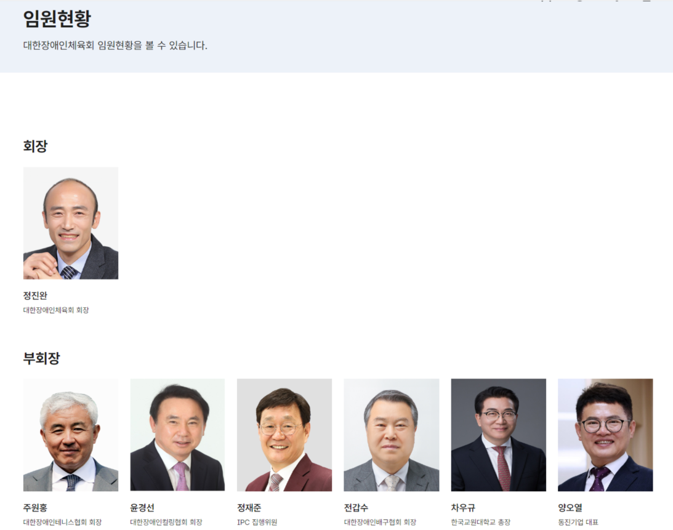
① 전문가 진단 – 개선방안
KPC > KPC > 임원 현황
https://psp.koreanpc.kr/kik/KikKpcExcPcnd
1. (적절한 대체 텍스트 제공) 텍스트 아닌 콘텐츠는 그 의미나 용도를 인식할 수 있도록 대체 텍스트를 제공해야 한다.
불릿이나 배경이미지 등 의미 없는 이미지에 alt 속성을 제공하지 않거나 공백이 아닌 불필요한 대체 텍스트를 제공한 경우
중
이미지와 근접한 위치에 이미지의 내용에 해당하는 정보를 제공하기 때문에 이미지 내 대체 텍스트는 빈 값으로 제공해야 함

Slide 21
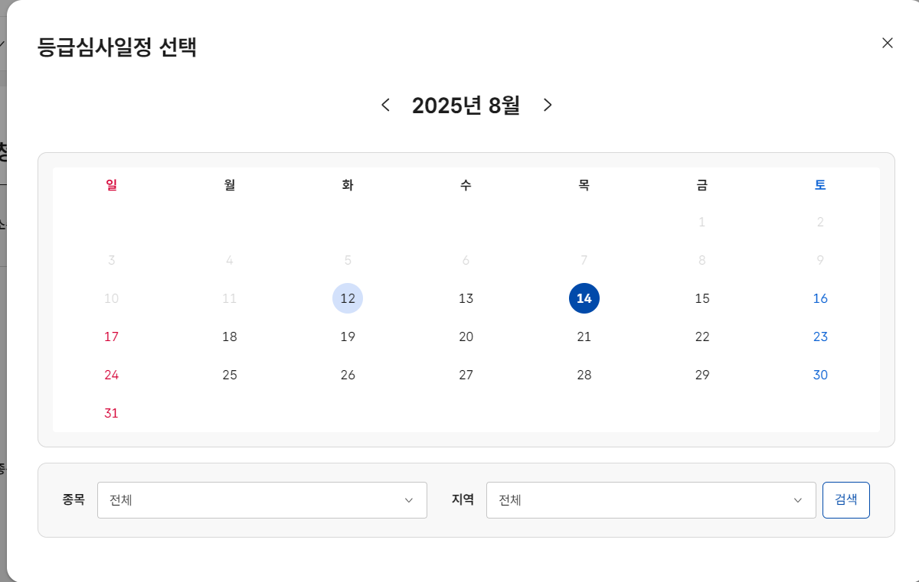
① 전문가 진단 – 개선방안
장애인체육 > 전문체육 > 스포츠등급 분류
https://psp.koreanpc.kr/pai/PaiSprtsGrdClsfAply
19. (적절한 링크 텍스트) 링크 텍스트는 용도나 목적을 이해할 수 있도록 제공해야 한다.
목적이나 용도를 알기 어려운 링크 텍스트를 제공한 경우
상
사용자와의 상호작용에 따라 상태가 변경되는 컨트롤 요소의 상태 정보를 시각적으로만 구분함 스크린 리더가 접근할 수 있는 형태로 요소의 상태에 관한 부가 설명을 title 속성으로 제공해야 함(e.g. 오늘 날짜, 선택한 날짜)

Slide 22
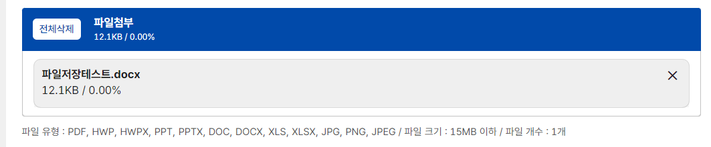
① 전문가 진단 – 개선방안
장애인체육 > 전문체육 > 스포츠등급 분류
https://psp.koreanpc.kr/pai/PaiSprtsGrdClsfAply
19. (적절한 링크 텍스트) 링크 텍스트는 용도나 목적을 이해할 수 있도록 제공해야 한다.
목적이나 용도를 알기 어려운 링크 텍스트를 제공한 경우
중
컨트롤 요소에 텍스트 레이블 또는 접근 가능한 이름을 제공하여 보조 기술 사용자도 동등한 정보를 전달받을 수 있도록 해야 함

Slide 23
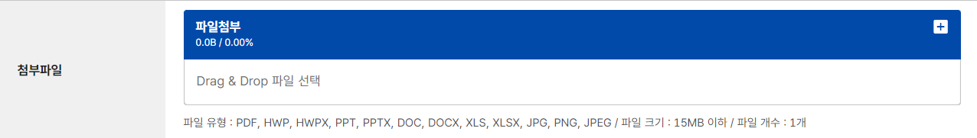
① 전문가 진단 – 개선방안
장애인체육 > 전문체육 > 스포츠등급 분류
https://psp.koreanpc.kr/pai/PaiSprtsGrdClsfAply
10. (키보드 사용 보장) 모든 기능은 키보드만으로도 사용할 수 있어야 한다.
키보드로 접근 및 운용이 불가능한 경우
상
인터랙션 요소(<a tabindex="0">) 내부에 또다른 인터랙션 요소(<input type="file">)가 중첩되어 있음
인터랙션 요소가 중첩되는 것은 웹 표준에 위배되고, 키보드 사용자는 같은 요소를 반복해서 탐색하게 됨
같은 기능을 가진 인터랙션 요소는 한 번만 제공하고, 컨트롤 요소에 적절한 이름을 제공해야 함(e.g. 파일첨부)

Slide 24
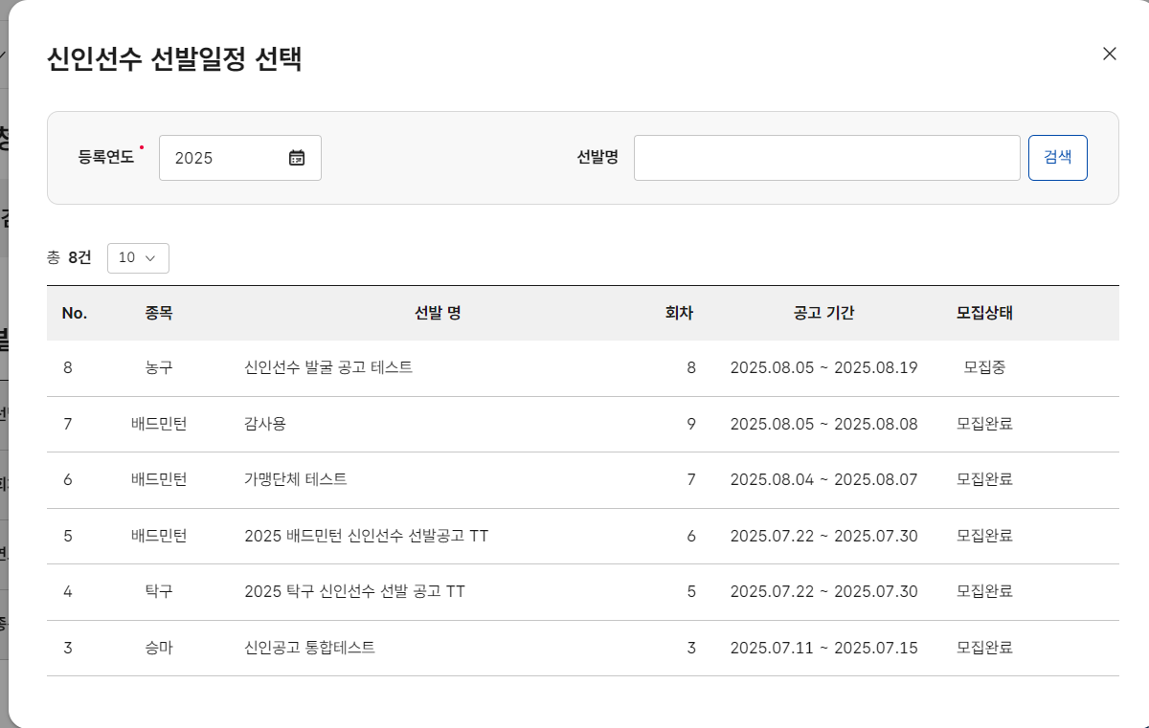
① 전문가 진단 – 개선방안
장애인체육 > 전문체육 > 신인선수 선발
https://psp.koreanpc.kr/pai/PaiRkRsrvAply
29. (레이블 제공) 사용자 입력에는 대응하는 레이블을 제공해야 한다.
<input>, <textarea>, <select> 요소에 1:1 대응하는 <label>요소 또는 title 속성을 제공하지 않거나 설명이 적절하지 않은 경우
상
스크린 리더 사용자가 입력서식의 용도를 확인할 수 있도록 <label>, title, aria-label, aria-labelledby 중 1가지 방식을 이용하여 이름/설명을 제공해야 함

Slide 25
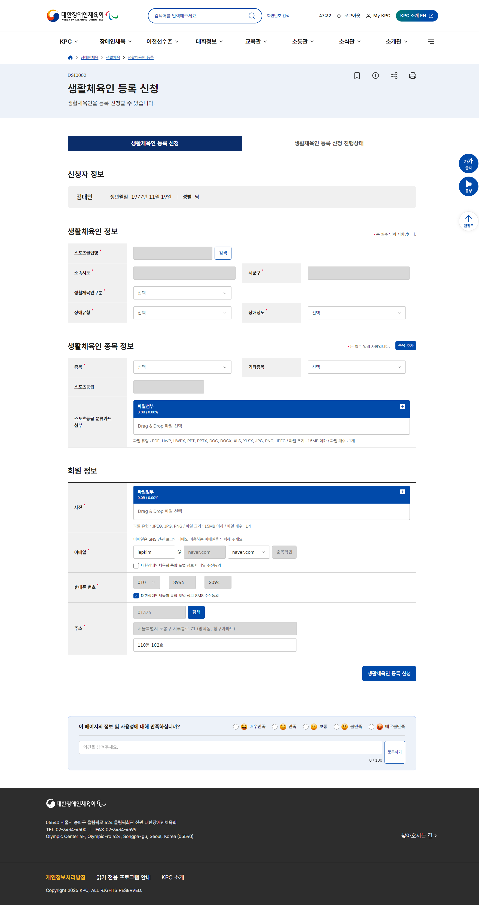
① 전문가 진단 – 개선방안
장애인체육 > 생활체육 > 생활체육인 등록
https://psp.koreanpc.kr/pai/PaiRkRsrvAply
19. (적절한 링크 텍스트) 링크 텍스트는 용도나 목적을 이해할 수 있도록 제공해야 한다.
목적이나 용도를 알기 어려운 링크 텍스트를 제공한 경우
중
한 페이지에 같은 이름을 가진 링크가 여러 개 있어 스크린 리더 사용자가 목적지를 혼동할 수 있으므로 각각의 링크에 정확한 이름을 제공하여 개선해야 함

Slide 26
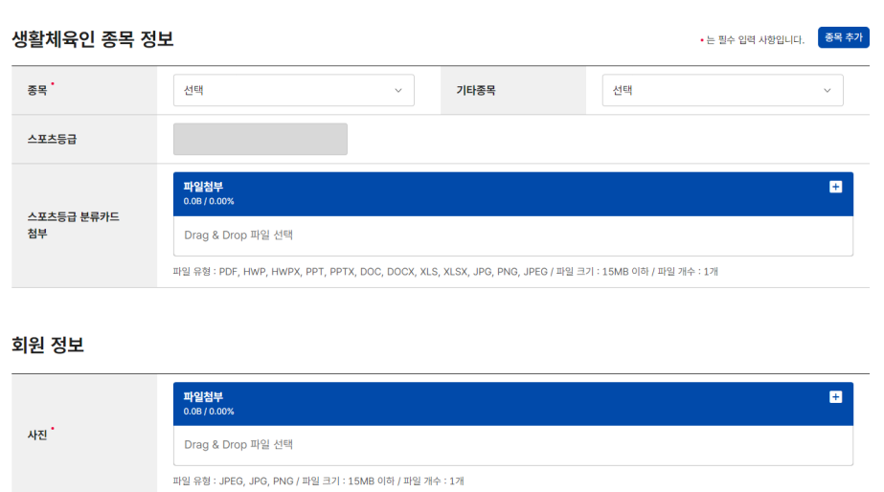
① 전문가 진단 – 개선방안
장애인체육 > 생활체육 > 생활체육인 등록
https://psp.koreanpc.kr/pai/PaiRkRsrvAply
19. (적절한 링크 텍스트) 링크 텍스트는 용도나 목적을 이해할 수 있도록 제공해야 한다.
목적이나 용도를 알기 어려운 링크 텍스트를 제공한 경우
중
한 페이지에 같은 이름을 가진 링크가 여러 개 있어 스크린 리더 사용자가 목적지를 혼동할 수 있으므로 각각의 링크에 정확한 이름을 제공하여 개선해야 함

Slide 27
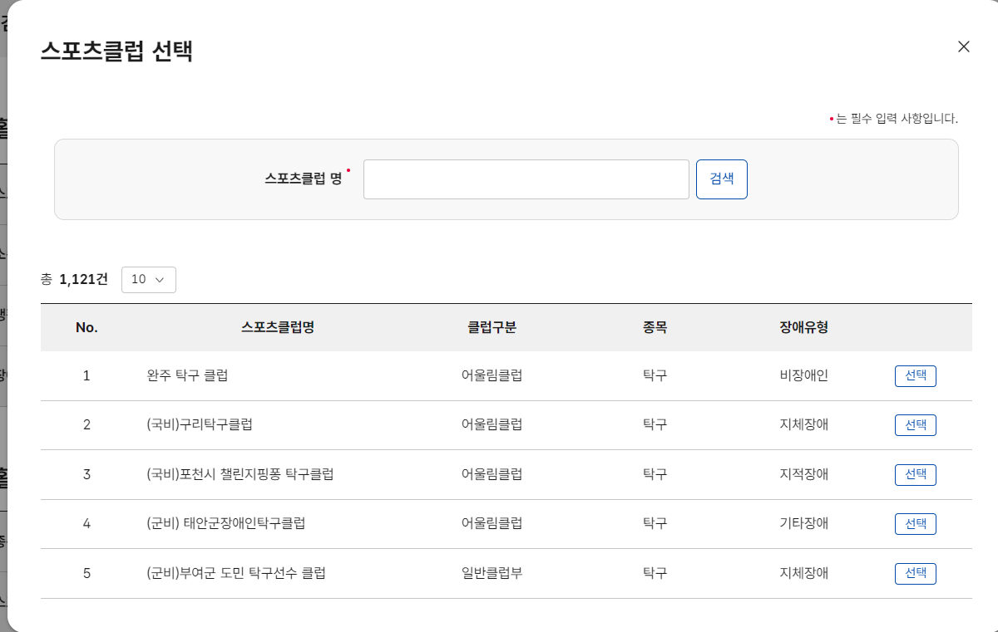
① 전문가 진단 – 개선방안
장애인체육 > 생활체육 > 생활체육인 등록
https://psp.koreanpc.kr/pai/PaiRkRsrvAply
19. (적절한 링크 텍스트) 링크 텍스트는 용도나 목적을 이해할 수 있도록 제공해야 한다.
목적이나 용도를 알기 어려운 링크 텍스트를 제공한 경우
중
한 페이지에 같은 이름을 가진 링크가 여러 개 있어 스크린 리더 사용자가 목적지를 혼동할 수 있으므로 각각의 링크에 정확한 이름을 제공하여 개선해야 함

Slide 28
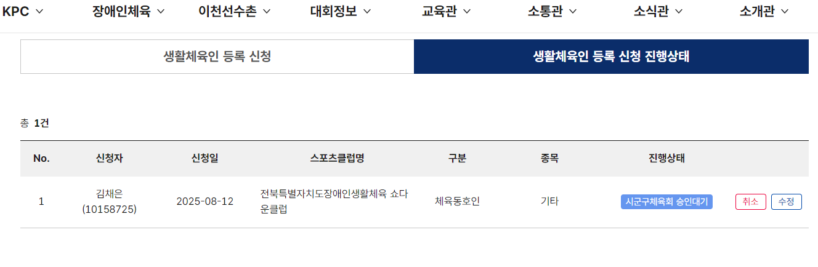
① 전문가 진단 – 개선방안
장애인체육 > 전문체육 > 신인선수 선발신청 진행상태
https://psp.koreanpc.kr/pai/PaiRkRsrvAplyStts
8. (텍스트 콘텐츠의 명도 대비) 텍스트 콘텐츠와 배경 간의 명도 대비는 4.5 대 1 이상이어야 한다.
텍스트의 크기가 18pt 이상, 또는 굵은 14pt 이상의 텍스트가 3:1을 만족하지 않은 경우
중
텍스트(#FFFFFF)와 배경(#6596EF) 간 명도대비가 2.9:1로 최소 명도대비 기준을 충족하지 않음
명도대비 기준을 충족하도록 배경색을 변경하거나 텍스트에 명도대비 기준을 충족하는 그림자 또는 윤곽선을 제공해야 함

Slide 29
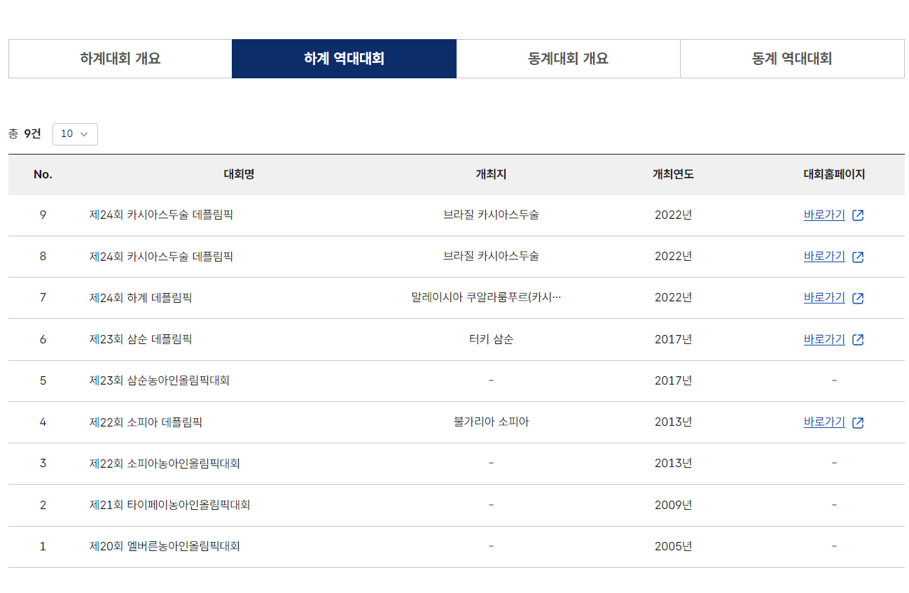
① 전문가 진단 – 개선방안
대회정보 > 국제대회 > 데플림픽
https://psp.koreanpc.kr/cpi/CpiIntlDeafSumrCmptPastCmpt
19. (적절한 링크 텍스트) 링크 텍스트는 용도나 목적을 이해할 수 있도록 제공해야 한다.
목적이나 용도를 알기 어려운 링크 텍스트를 제공한 경우
상
한 페이지에 같은 이름을 가진 링크가 여러 개 있어 스크린 리더 사용자가 목적지를 혼동할 수 있으므로 각각의 링크에 정확한 이름을 title 속성으로 제공하여 개선해야 함

Slide 30
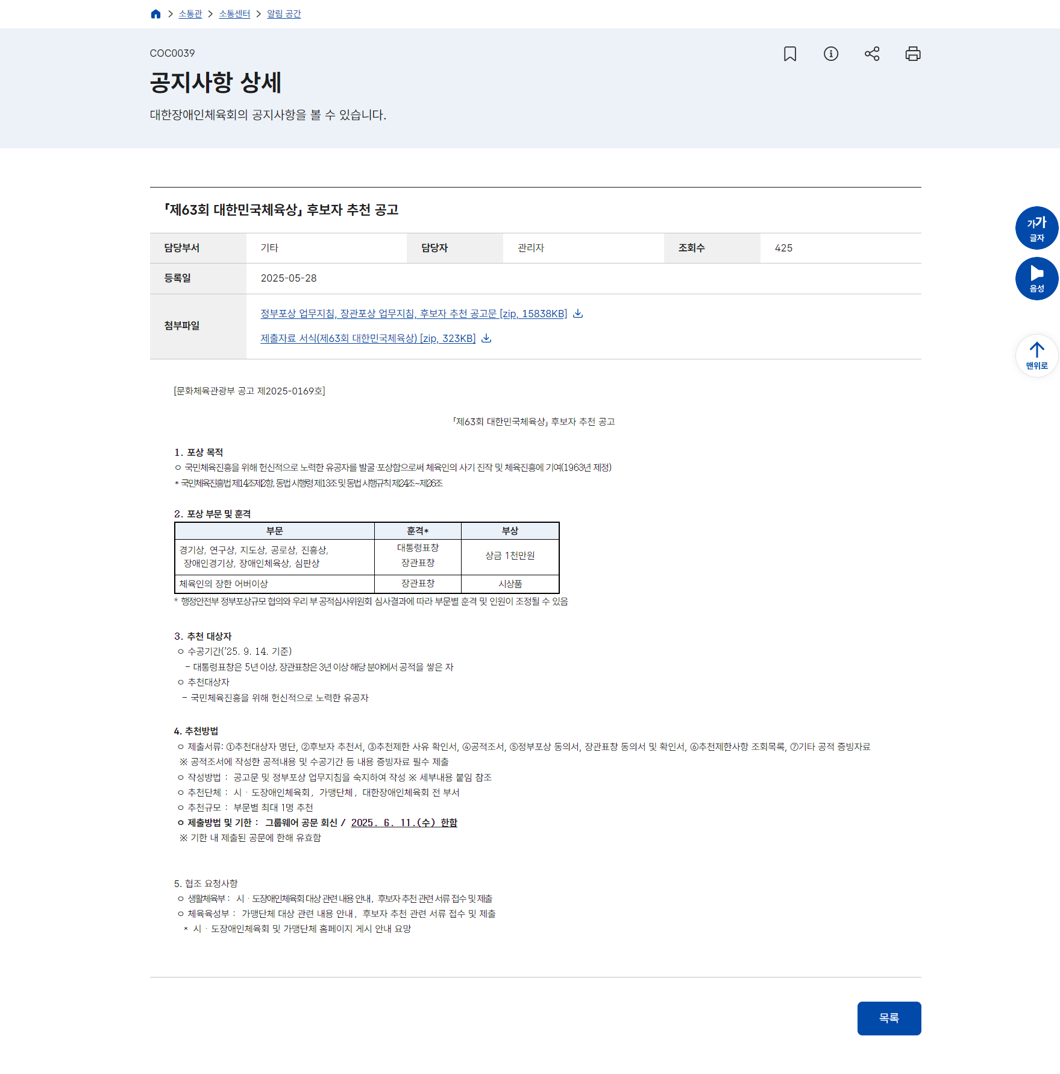
① 전문가 진단 – 개선방안
소통관 > 소통센터 > 알림 공간 > 공지사항 > 상세
-
19. (적절한 링크 텍스트) 링크 텍스트는 용도나 목적을 이해할 수 있도록 제공해야 한다.
목적이나 용도를 알기 어려운 링크 텍스트를 제공한 경우
중
스크린 리더 사용자는 레이블만으로 요소의 용도/목적을 이해하기 어려우므로 title 속성을 활용하여 보조적인 설명을 제공해야 함

Slide 31
① 전문가 진단 – 개선방안
소통관 > 소통센터 > 알림 공간 > 공지사항 > 상세
-
3. (표의 구성) 표는 이해하기 쉽게 구성해야 한다.
표의 제목과 요약정보를 제공하지 않은 경우
중
데이터 테이블에는 <table>의 첫 번째 자식으로 <caption>을 마크업하고 표의 제목을 제공해야 함
동일한 내용이 포함 된 텍스트 기반의 첨부파일을 제공할 경우 대체수단으로 인정됨

Slide 32
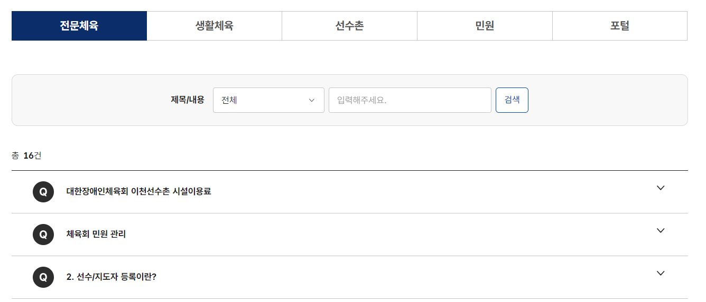
① 전문가 진단 – 개선방안
소통관 > 소통센터 > FAQ
https://psp.koreanpc.kr/coc/CocFaqExptAth
1. (적절한 대체 텍스트 제공) 텍스트 아닌 콘텐츠는 그 의미나 용도를 인식할 수 있도록 대체 텍스트를 제공해야 한다.
<img>, <input type="image"> 등 이미지 요소에 대해 alt 속성을 제공하지 않거나 alt 속성은 선언되었으나, 그 내용이 img의 내용을 대체할 수 없는 경우와 오타로 표기되어 의미가 변경된 경우
상
의미를 전달하기 위한 콘텐츠를 CSS 가상 선택자로 표현하고 이에 대한 대체 콘텐츠를 제공하지 않아 스크린 리더 사용자는 정보를 전달받을 수 없음 가상 선택자를 텍스트로 변경하거나 텍스트로 별도의 설명을 제공해야 함(e.g. 질문, 답변)

Slide 33
① 전문가 진단 – 개선방안
소통관 > 소통센터 > FAQ
https://psp.koreanpc.kr/coc/CocFaqExptAth
19. (적절한 링크 텍스트) 링크 텍스트는 용도나 목적을 이해할 수 있도록 제공해야 한다.
목적이나 용도를 알기 어려운 링크 텍스트를 제공한 경우
중
링크 텍스트에 선언된 불필요한 정보(Expand, Collapse)를 제거해야 함
또한, 버튼 내부 텍스트로 질문의 내용이 제공되고 있으므로 aria-label 속성을 사용하지 않아도 됨

Slide 34
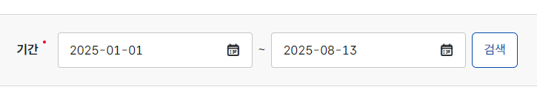
① 전문가 진단 – 개선방안
소통관 > 발급센터 > 제증명 발급
23. (레이블과 네임) 텍스트 또는 텍스트 이미지가 포함된 레이블이 있는 사용자 인터페이스 구성요소는 네임에 시각적으로 표시되는 해당 텍스트를 포함해야 한다.
시각적으로 보이는 텍스트 레이블(label)에 대한 접근 가능한 네임(name)을 포함하지 않은 경우
중
요소의 시각적 레이블과 접근 가능한 이름 텍스트가 일치하지 않음 텍스트 레이블이 있는 UI 컴포넌트의 접근 가능한 이름은 시각적으로 표시되는 UI 레이블을 포함하여 제공해야 함
입력서식의 레이블은 부모/자식 요소가 아닌 입력서식 자체에 제공해야 함 (e.g. aria-label 기간 시작일, 기간 마감일)
※경기실적증명서 탭, 대회참가증명서 탭 동일 오류

Slide 35
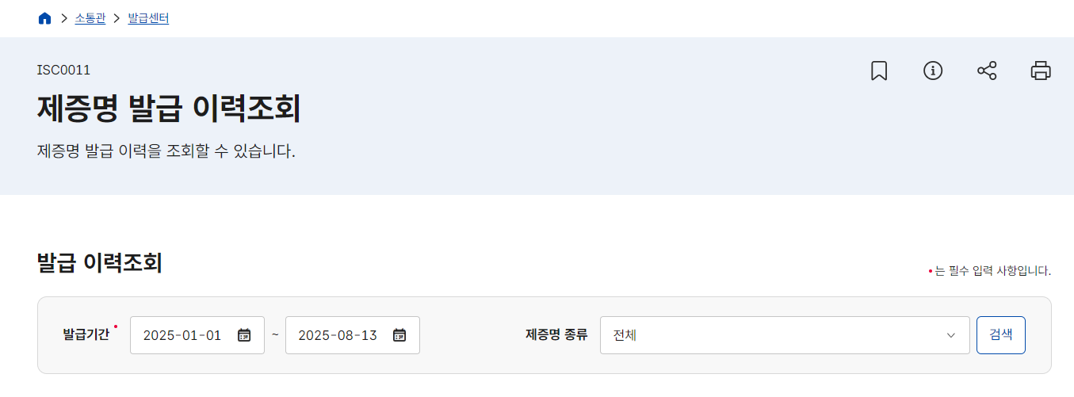
① 전문가 진단 – 개선방안
소통관 > 발급센터 > 제증명 발급 이력 조회
https://psp.koreanpc.kr/kpc/KpcPrdocIssuInq
29. (레이블 제공) 사용자 입력에는 대응하는 레이블을 제공해야 한다.
<input>, <textarea>, <select> 요소에 1:1 대응하는 <label>요소 또는 title 속성을 제공하지 않거나 설명이 적절하지 않은 경우
상
스크린 리더 사용자가 입력서식의 용도를 확인할 수 있도록 <label>, title, aria-label, aria-labelledby 중 1가지 방식을 이용하여 이름/설명을 제공해야 함
(e.g. 발급기간 시작일, 마감일)

Slide 36
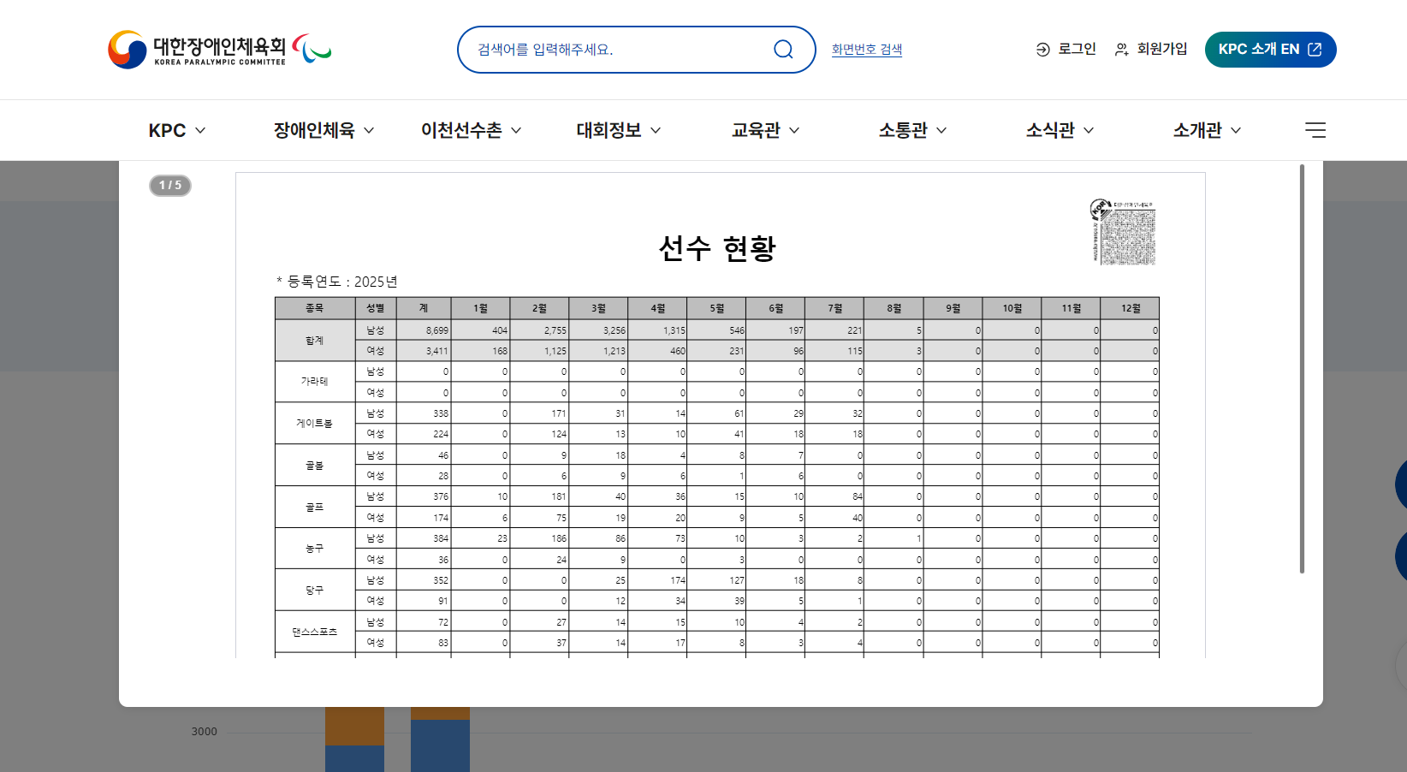
① 전문가 진단 – 개선방안
소식관 > 자료실 > 통계 > 선수현황
https://psp.koreanpc.kr/sma/SmaStatsPcndPlr
11. (초점 이동과 표시) 키보드에 의한 초점은 논리적으로 이동해야 하며, 시각적으로 구별할 수 있어야 한다.
초점의 이동순서가 논리적이지 않으며 일관성이 없는 경우
상
레이어 팝업 열기 버튼을 실행하여 창이 활성화되었을 때, 초점을 레이어 팝업 자체 또는 레이어 팝업 내에서 상호작용이 가능한 첫 번째 요소로 이동해야 함 레이어 팝업을 닫았을 때, 초점은 레이어 팝업 열기 버튼으로 이동해야 함

Slide 37
① 전문가 진단 – 개선방안
소식관 > 자료실 > 통계 > 선수현황
https://psp.koreanpc.kr/sma/SmaStatsPcndPlr
11. (초점 이동과 표시) 키보드에 의한 초점은 논리적으로 이동해야 하며, 시각적으로 구별할 수 있어야 한다.
초점의 이동순서가 논리적이지 않으며 일관성이 없는 경우
중
팝업 요소의 z-index 값보다 header의 z-index 값이 더 커 키보드 사용자는 팝업의 닫기 버튼과 팝업 내부 콘텐츠를 탐색할 때 초점 위치를 확인할 수 없으므로 이를 개선해야 함

Slide 38
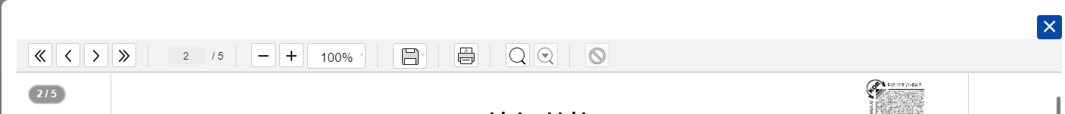
① 전문가 진단 – 개선방안
소식관 > 자료실 > 통계 > 선수현황
https://psp.koreanpc.kr/sma/SmaStatsPcndPlr
19. (적절한 링크 텍스트) 링크 텍스트는 용도나 목적을 이해할 수 있도록 제공해야 한다.
목적이나 용도를 알기 어려운 링크 텍스트를 제공한 경우
중
시각적으로 표시되는 콤보박스의 선택된 비율 값을 스크린 리더 사용자가 제공받을 수 있도록 aria-label 속성을 제거해야 함

Slide 39
① 전문가 진단 – 개선방안
소식관 > 자료실 > 통계 > 선수현황
https://psp.koreanpc.kr/sma/SmaStatsPcndPlr
19. (적절한 링크 텍스트) 링크 텍스트는 용도나 목적을 이해할 수 있도록 제공해야 한다.
목적이나 용도를 알기 어려운 링크 텍스트를 제공한 경우
중
컨트롤 요소에 적절한 역할을 부여하고, 요소의 상태 정보를 정확한 내용으로 제공하여 보조 기술 사용자도 동등한 정보를 전달받을 수 있도록 해야 함 (role=combobox, aria-expanded)
또는, 모든 첨부파일은 텍스트 기반의 원본 문서를 제공할 시 대체수단으로 인정됨

Slide 40
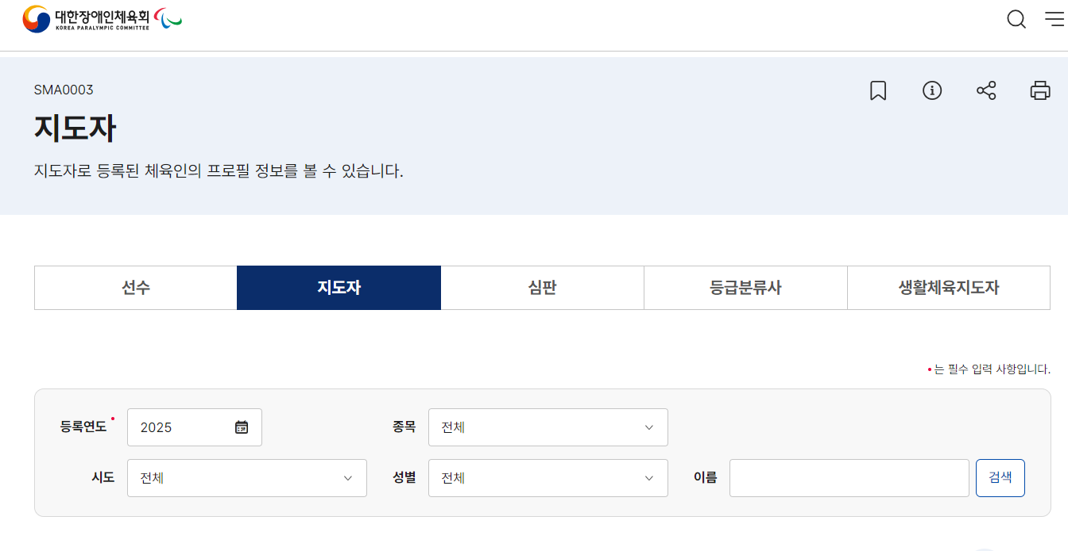
① 전문가 진단 – 개선방안
소식관 > 자료실 > 체육인 프로필
https://psp.koreanpc.kr/sma/SmaAthlPrflLdr
19. (적절한 링크 텍스트) 링크 텍스트는 용도나 목적을 이해할 수 있도록 제공해야 한다.
목적이나 용도를 알기 어려운 링크 텍스트를 제공한 경우
중
시각적으로 표시되는 레이블엔 필수 항목 정보가 포함되어 있지 않으나, 콤보박스의 부모 요소엔 aria-required 속성이 선언되어 있으므로 스크린 리더 사용자에게 제공되는 정보가 일치되지 않음
또한, aria-required 속성은 form 요소에만 호환되므로 별도의 역할이 지정되지 않은 일반 태그인 <div>요소와 호환되지 않음
사용자와의 상호작용에 따라 상태가 변경되는 컨트롤 요소의 상태 정보는 요소의 부모나 자식이 아닌 컨트롤 자체에 제공되어야 함

Slide 41
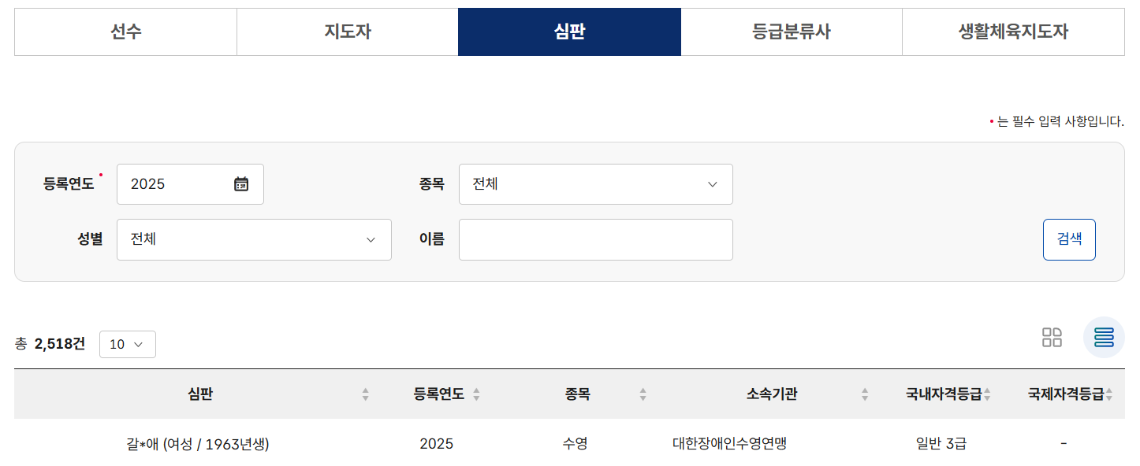
① 전문가 진단 – 개선방안
소식관 > 자료실 > 체육인 프로필
https://psp.koreanpc.kr/sma/SmaAthlPrflLdr
10. (키보드 사용 보장) 모든 기능은 키보드만으로도 사용할 수 있어야 한다.
키보드로 접근 및 운용이 불가능한 경우
상
상호작용이 불가능한 요소(<th>)에 javascript로 클릭 이벤트를 연결하여 키보드로는 기능을 실행할 수 없음
컨트롤 요소를 키보드로 접근 및 조작할 수 있도록 상호작용이 가능한 태그<button>으로 변경해야 하거나, 적절한 속성을 사용해 개선해야 함

Slide 42
① 전문가 진단 – 개선방안
소식관 > 자료실 > 체육인 프로필
https://psp.koreanpc.kr/sma/SmaAthlPrflLdr
29. (레이블 제공) 사용자 입력에는 대응하는 레이블을 제공해야 한다.
<input>, <textarea>, <select> 요소에 1:1 대응하는 <label>요소 또는 title 속성을 제공하지 않거나 설명이 적절하지 않은 경우
상
스크린 리더 사용자가 입력서식의 용도를 확인할 수 있도록 <label>, title, aria-label, aria-labelledby 중 1가지 방식을 이용하여 이름/설명을 제공해야 함

Slide 43
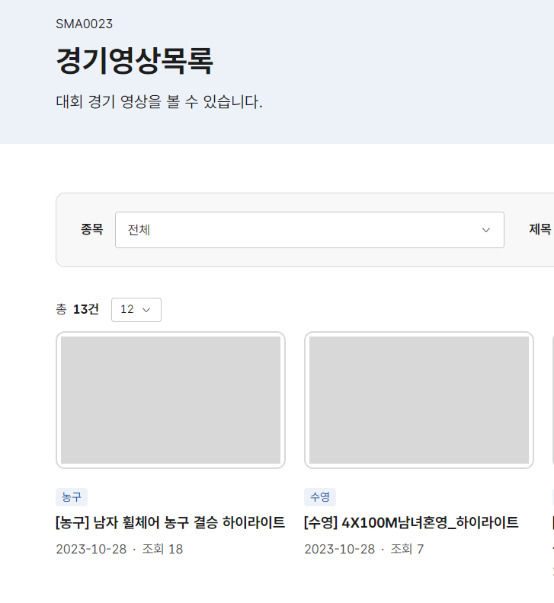
① 전문가 진단 – 개선방안
소식관 > 자료실 > 경기영상 목록
https://psp.koreanpc.kr/sma/SmaGmVdoInq
1. (적절한 대체 텍스트 제공) 텍스트 아닌 콘텐츠는 그 의미나 용도를 인식할 수 있도록 대체 텍스트를 제공해야 한다.
불릿이나 배경이미지 등 의미 없는 이미지에 alt 속성을 제공하지 않거나 공백이 아닌 불필요한 대체 텍스트를 제공한 경우
중
장식 등 심미적 효과를 위한 이미지에는 대체 텍스트를 생략하고 공백 문자를 제공해야 함

Slide 44
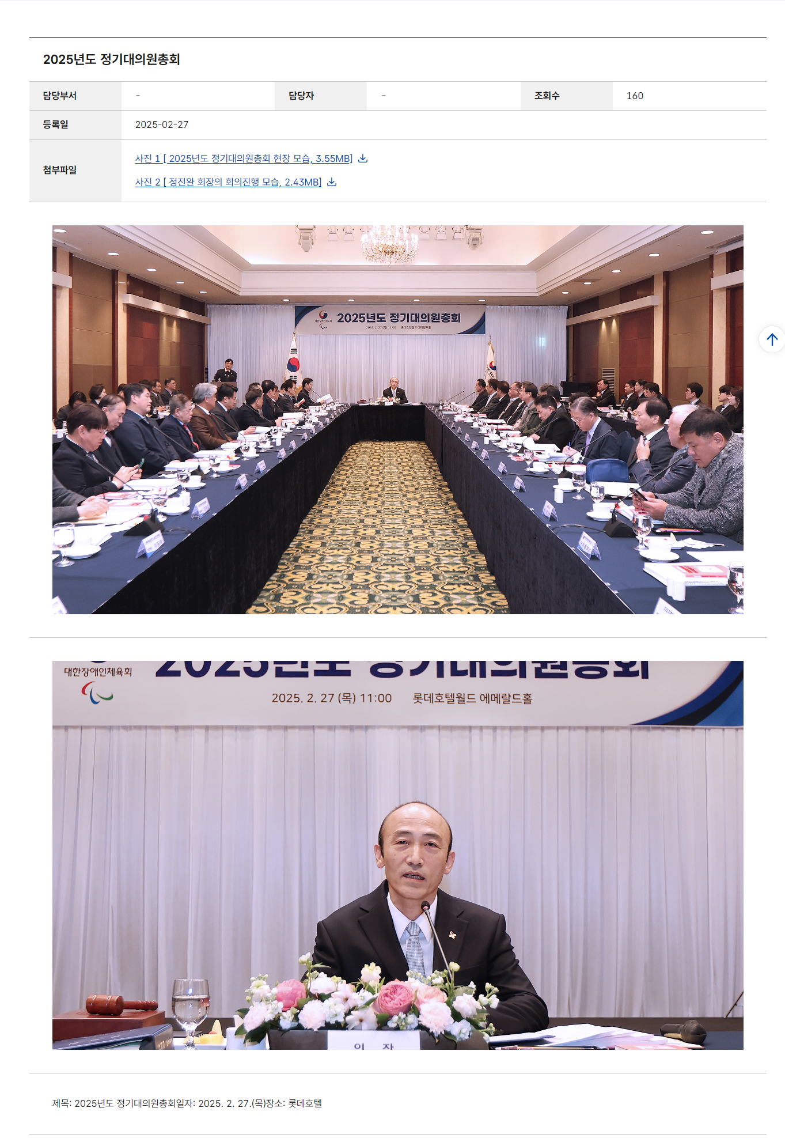
① 전문가 진단 – 개선방안
소식관 > KPC Inside > KPC 포토뱅크 > KPC 사진 > 상세
-
1. (적절한 대체 텍스트 제공) 텍스트 아닌 콘텐츠는 그 의미나 용도를 인식할 수 있도록 대체 텍스트를 제공해야 한다.
-
중
첨부파일을 통해 사진의 원본 파일을 제공하고 있으므로 상세 게시물 내 이미지를 건너 뛸 수 있도록 해야 함
aria-hidden 속성이 아닌 대체 텍스트를 공백문자로 제공함이 바람직함

Slide 45
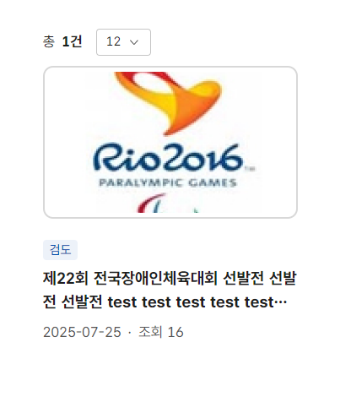
① 전문가 진단 – 개선방안
소식관 > KPC Inside > KPC TV > 채널
https://psp.koreanpc.kr/kpi/KpiBrcsChan1
-
-
중
텍스트 요소에 선언된 부적절한 속성(role status)을 제거해야 함
role status는 콘텐츠가 업데이트 되는 라이브 요소에 사용하는 용도이므로 단순 정적 요소에 선언하기 적합하지 않음
KPC TV 채널 > 상세 동일 오류

Slide 46
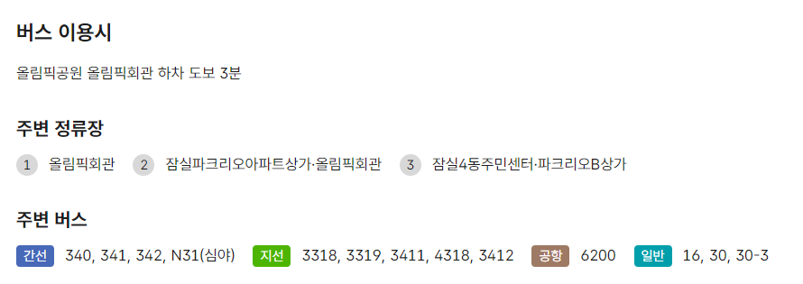
① 전문가 진단 – 개선방안
소개관 > 이용안내 > 찾아오시는 길
https://psp.koreanpc.kr/ioh/IohContract
8. (텍스트 콘텐츠의 명도 대비) 텍스트 콘텐츠와 배경 간의 명도 대비는 4.5 대 1 이상이어야 한다.
텍스트의 크기가 18pt 이상, 또는 굵은 14pt 이상의 텍스트가 3:1을 만족하지 않은 경우
중
텍스트(#FFFFFF)와 배경(#4DB500) 간 명도대비가 2.6:1로 최소 명도대비 기준을 충족하지 않음
명도대비 기준을 충족하도록 배경색을 변경해야 함

Slide 47
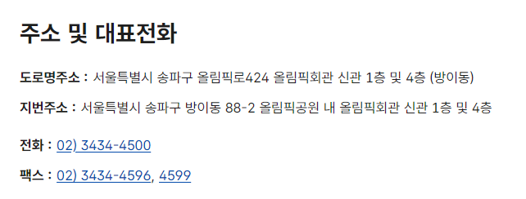
① 전문가 진단 – 개선방안
소개관 > 이용안내 > 찾아오시는 길
https://psp.koreanpc.kr/ioh/IohContract
19. (적절한 링크 텍스트) 링크 텍스트는 용도나 목적을 이해할 수 있도록 제공해야 한다.
목적이나 용도를 알기 어려운 링크 텍스트를 제공한 경우
중
부가 정보는 aria-label이 아닌 title 속성으로 제공해야 함

Slide 48
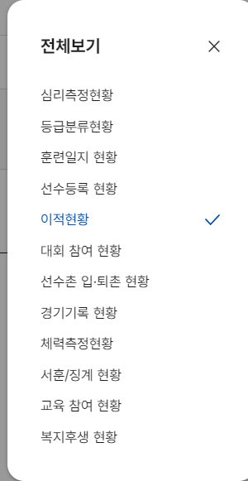
① 전문가 진단 – 개선방안
My KPC
https://psp.koreanpc.kr/kpc/KpcPlrPrfl/TAB2
19. (적절한 링크 텍스트) 링크 텍스트는 용도나 목적을 이해할 수 있도록 제공해야 한다.
-
상
<a> 태그와 aria-selected 요소는 호환되지 않으므로 적절한 속성을 사용해 선택 정보를 제공해야 함

Slide 49
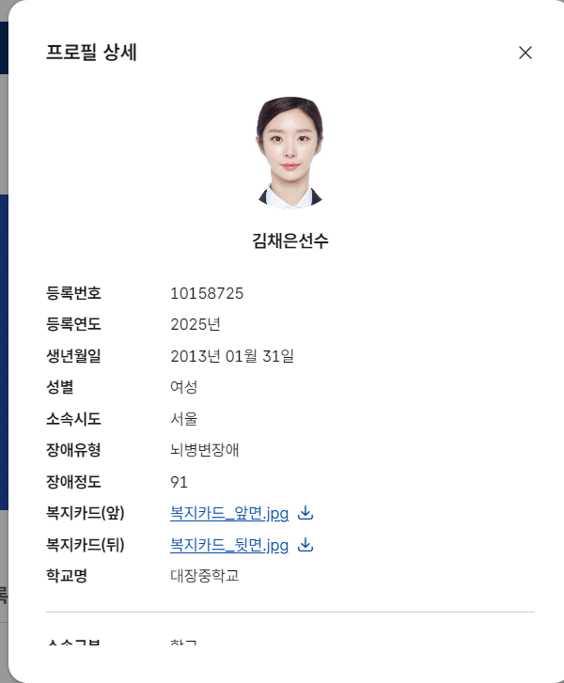
① 전문가 진단 – 개선방안
My KPC
https://psp.koreanpc.kr/kpc/KpcPlrPrfl/TAB2
19. (적절한 링크 텍스트) 링크 텍스트는 용도나 목적을 이해할 수 있도록 제공해야 한다.
목적이나 용도를 알기 어려운 링크 텍스트를 제공한 경우
중
링크 텍스트만으로 목적을 이해하기 어려우므로 title 속성을 활용하여 보조적인 설명을 제공해야 함(e.g. 다운로드)

